Slide 1

第7讲 感知机与支持向量机
姜维
哈尔滨工业大学

Slide 2
本章内容目录
7.1 感知机分类器
7.2 线性支持向量机
7.3 非线性支持向量机
7.4 非线性核函数
7.5 支持向量机应用
7.6 本章小结

Slide 3
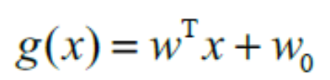
7.1.1线性可分时的感知机分类
线性判别函数概念：
  是指将x的各个分量加权线性组合构成的判别函数。
  判别规则
    当g(x)>0判别为w1;
    当g(x)<0判别为w2;
    当g(x)=0时无法判别。

Slide 4
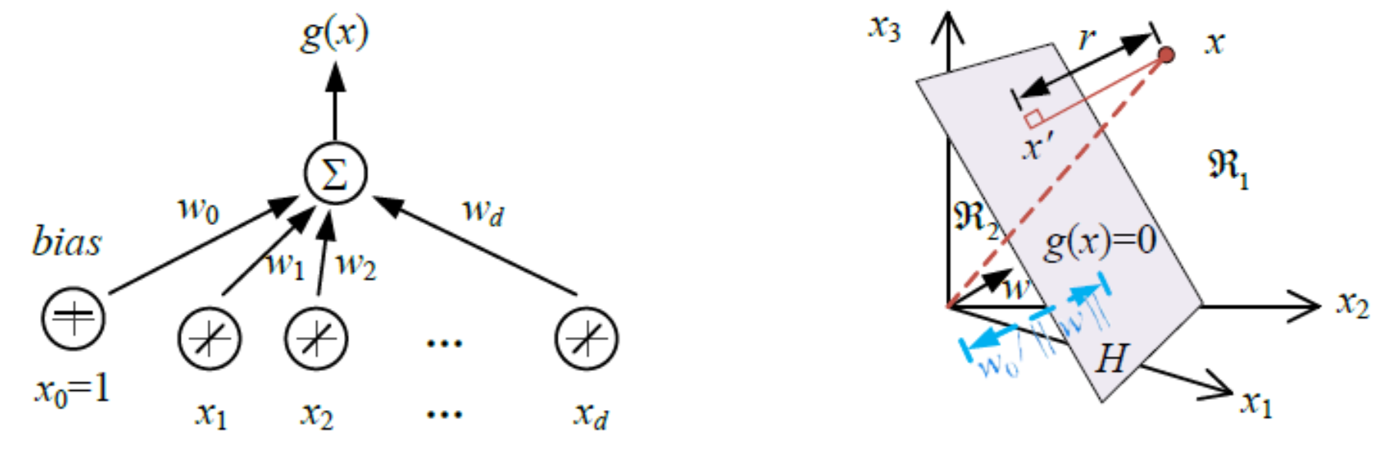
（一）线性判别函数
线性判别函数的结构示意图：

Slide 5
多重线性判别函数
多重分类
  构造C个线性判别函数实现C个类别判定
线性机
  判别函数进行类别判定→“线性机”。
  将特征空间划分为C个区域。
  线性机只能实现凸域上的分类。

Slide 6
广义线性判别函数
广义线性判别函数
  可以增加线性判别函数的次数
  可以将其中特征值进行指数、对数等函数变化。

Slide 7
（二） M-P模型
M-P模型：
  是一个对生物神经元简化的人工神经元的数学模型。
  将接收到的一个输入中多个分量经线性加权求和后通过硬限幅函数输出。

Slide 8
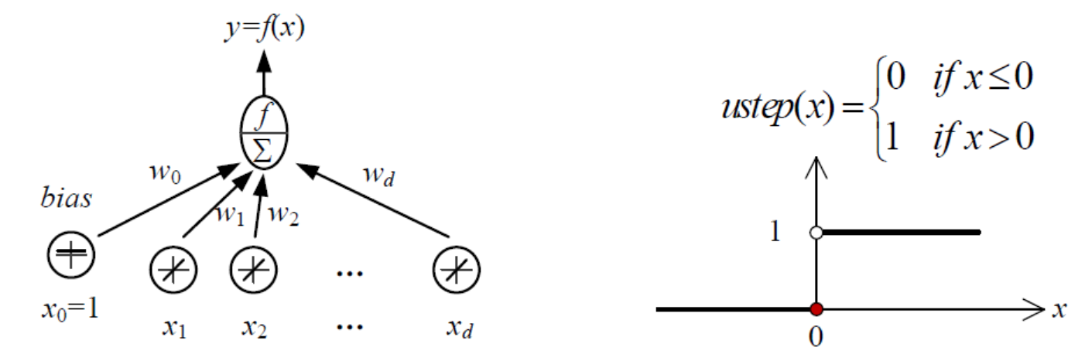
M-P模型

Slide 9
（三）数据集类型
线性可分：
  存在一个超平面将两类样本分开。
线性不可分：
  不存在任何超平面能将两类样本分隔开来。
常说成三类：线性可分、近似线性可分、复杂非线性可分

Slide 10
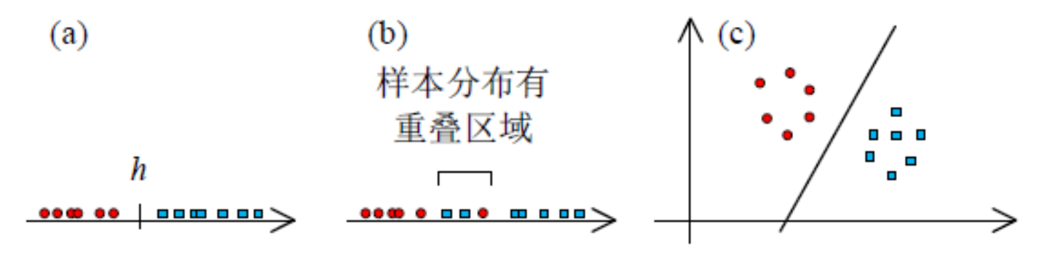
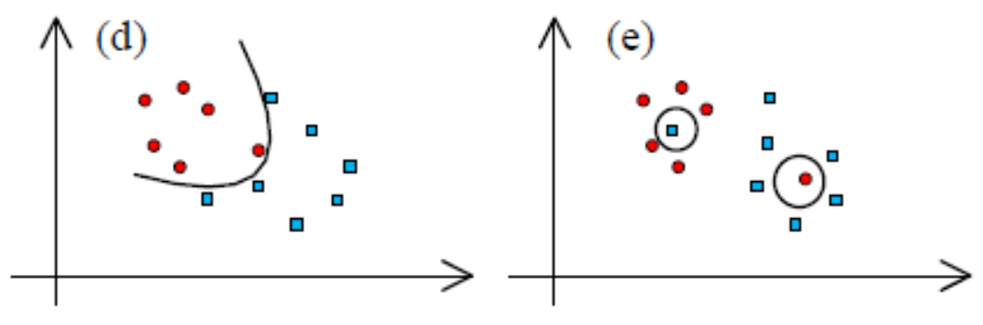
（四）感知机结构
线性可分与线性不可分示意图

Slide 11
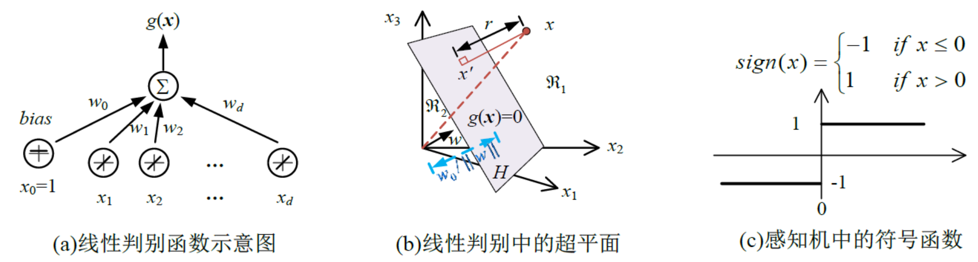
感知机中采用符号函数

Slide 12
模型参数
感知机的模型参数
如何得到模型参数
经验风险最小化训练原理

Slide 13
（五） 感知机训练算法
损失函数（代价函数）
  描述决策行为风险损失，表示决策行为的代价。
感知机训练：
  由训练样本集学习最佳权值参数。
  损失函数定义为误分对象到超平面的距离之和。

Slide 14
感知机训练算法
随机梯度算法：
  是一种下降迭代求解，是线性可分二分类中的常用感知机学习算法。
感知机算法
  固定增量单样本感知机算法
  固定批量感知机算法
  增量单样本感知机算法
  批增量单样本感知机算法

Slide 15
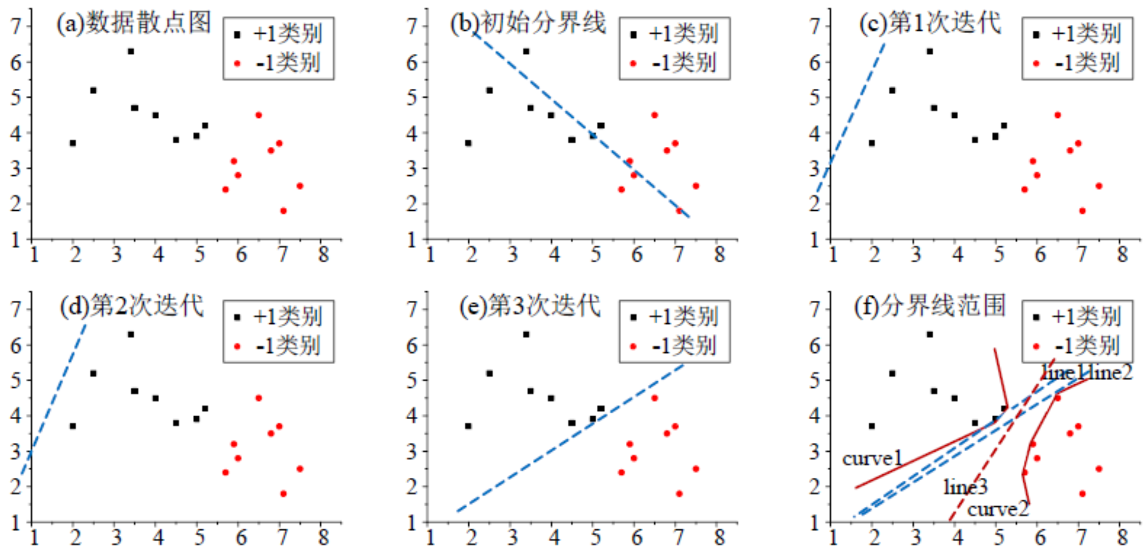
（六）感知机判别边界
感知机应用举例散点图

Slide 16
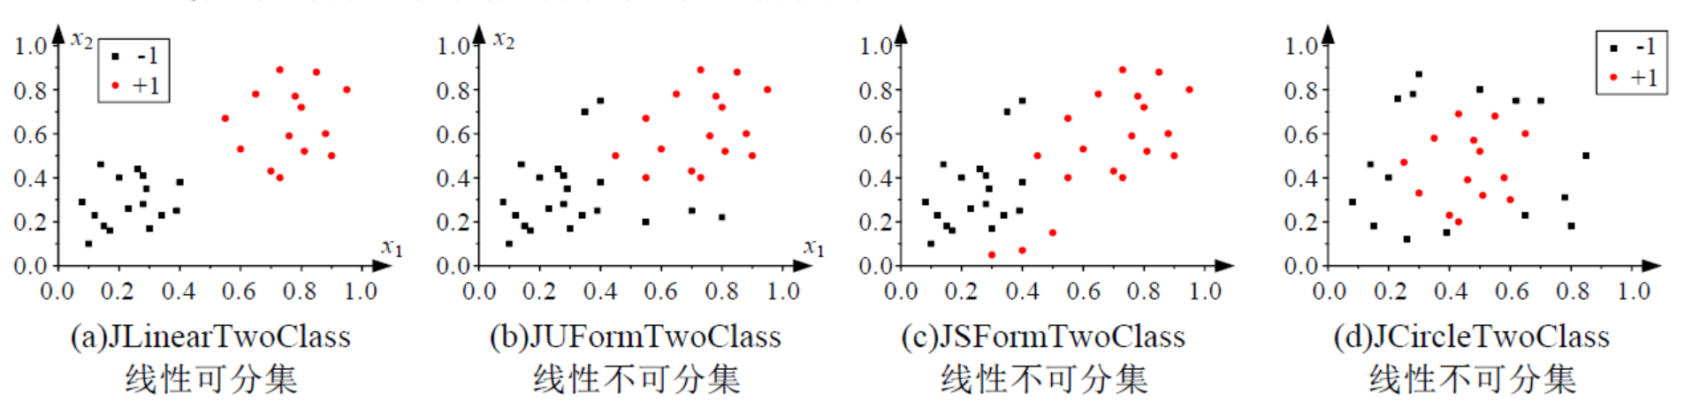
（七）四个数据集
第1个线性可分
第2、3近似线性可分
第4个复杂非线性可分

Slide 17
感知机编程（随机梯度、批梯度）
void w7_section_7_1_1_exp_7_2()
{//第7章第7.1.1节，例7.2
mdouble X = dmt::dataset::JLinearTwoClass::JLinearTwoClass_X();
vint y = dmt::dataset::JLinearTwoClass::JLinearTwoClass_y();
y.view(y.find(0)).fill(-1);//将类别0标记修改为-1标记。
cout << "真实标记..." << endl;
cout << y << endl;
TRand::randomize(29104612);
dm::TPerceptron_TwoClass m;//目前按照-1,+1标记作为类别输入。
m.train_singleDecrease(X, y, 1000, 0.9, 3);
cout << "w = " << m.z_w.T() << endl;
cout << "w0 = " << m.z_w0 << endl;
cout << "预测标记..." << endl;
cout << m.predict(X).T() << endl;
TRand::randomize(29104612);
m.train_batchDecrease(X, y, 1000, 0.9, 3);
cout << "w = " << m.z_w.T() << endl;
cout << "w0 = " << m.z_w0 << endl;
cout << "预测标记..." << endl;
cout << m.predict(X).T() << endl;
}

Slide 18
最小均方误差算法、十折交叉
void w7_section_7_1_2_exp_7_4_B()
{ //第7章第7.1.2节，例7.4
mdouble X = dmt::dataset::JUFormTwoClass::JUFormTwoClass_X();
vint y = dmt::dataset::JUFormTwoClass::JUFormTwoClass_y();
y.view(y.find(0)).fill(-1); //将类别0标记修改为-1标记。
cout << "真实标记..." << endl;
cout << y << endl;
dm::TPerceptron_TwoClass m; //目前按照-1,+1标记作为类别输入。
m.train_LMS_pinv_bayes(X, y);
cout << "w = " << m.z_w.T() << endl;
cout << "w0 = " << m.z_w0 << endl;
cout << "预测标记..." << endl;
cout << m.predict(X).T() << endl;
cout << dm::TPerceptron_TwoClass::kCloseTest_pinv_bayes(y, X) << endl;
cout << dm::TPerceptron_TwoClass::kFold_pinv_bayes(y, X, 10) << endl;
}

Slide 19
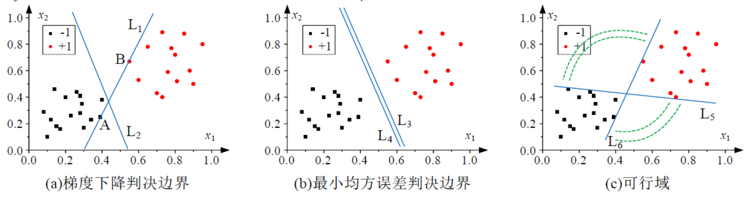
梯度下降求解，最小均方误差解

Slide 20
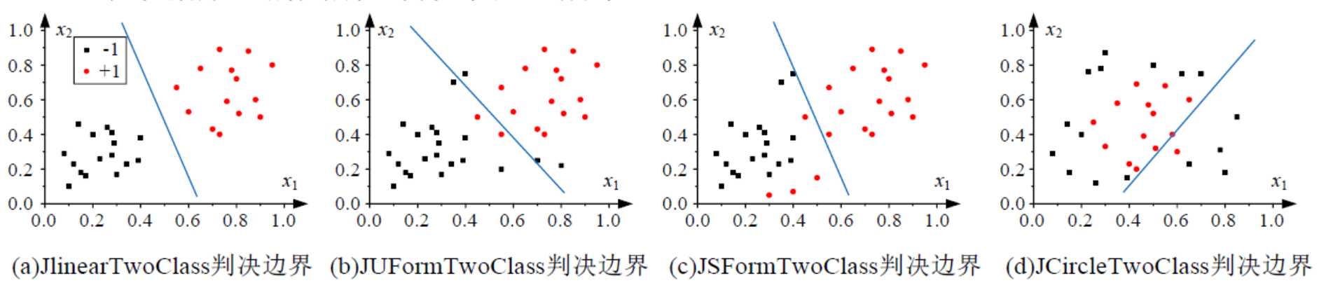
四个数据集上的决策
非线性可分下，无法完全正确分类，特别时复杂非线性可分样本

Slide 21
（八） 感知机的典型训练算法
带裕量的变增量感知机算法
  裕量：超平面与最近的点之间留有距离。
  总原则是，裕量，提高模型泛化能力。
平衡Winnow算法
  属于错误驱动算法
  用在线性可分的训练集

Slide 22
感知机求解算法
感知机松弛算法
  错误驱动
  用于线性可分的数据集
最小均方误差求解算法
  能够应用于线性可分和线性不可分两种情况
Ho-kashyap求解算法
  能够对线性可分的数据集给出解向量，对线性不可分数据集给出不可分的证据

Slide 23
多分类扩展伪逆求解
多分类问题
  二分类的感知机向多分类扩展
  对于c分类问题（c>=2)：o2r法：可以看作是c个二分类问题;o2o法。

Slide 24
感知机的对偶形式
感知机的对偶形式
  换一个角度来解析感知机参数求解,获得另一种求解方案。

Slide 25
本章内容目录
7.1 感知机分类器
7.2 线性支持向量机
7.3 非线性支持向量机
7.4 非线性核函数
7.5 支持向量机应用
7.6 本章小结

Slide 26
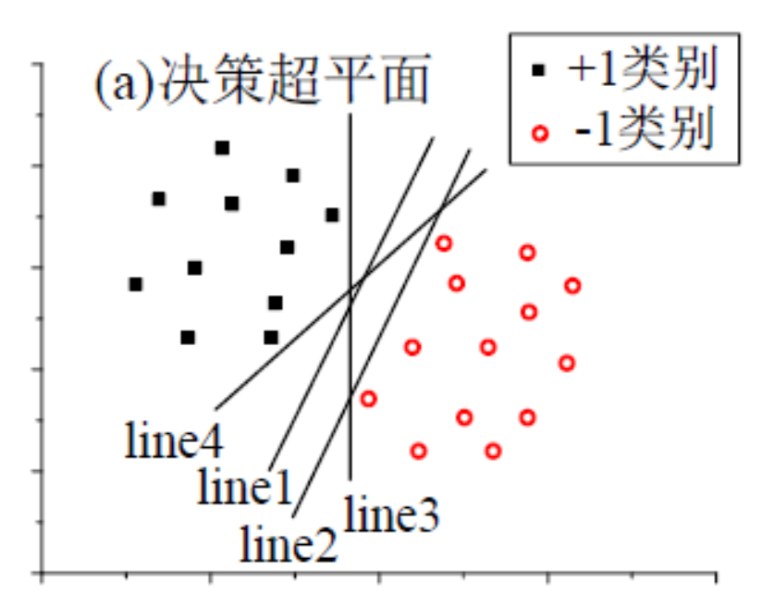
（一） 最大间隔超平面
最大间隔超平面
  分隔在超平面两侧，间隔距离最大。
  图 (a)(b)(c)

Slide 27
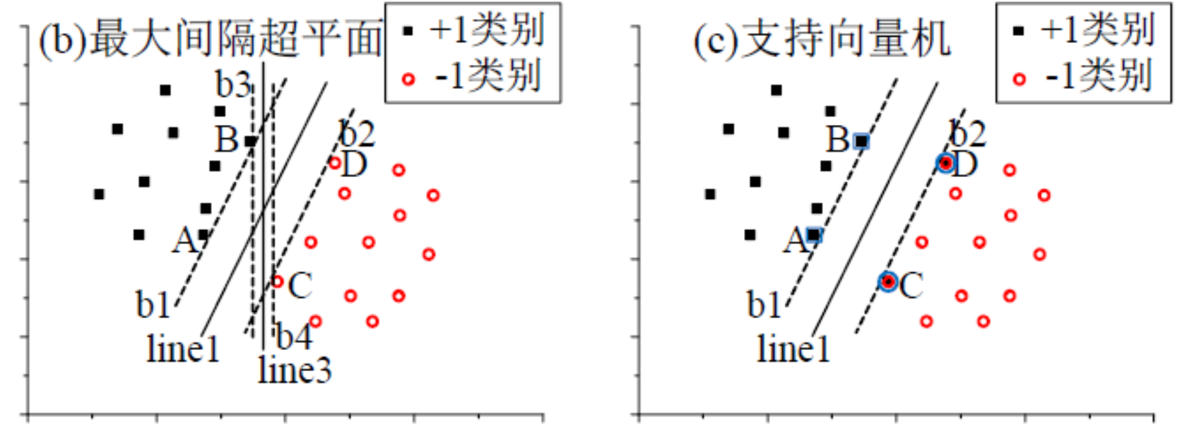
选择最大间隔超平面

Slide 28
最大间隔超平面
边缘超平面
  正边缘超平面
  负边缘超平面。
支持向量
  处于边缘超平面上的向量（样例对象）
支持向量机（SVM）
  利用最大间隔超平面进行分隔或在经过核函数进行线性或非线性映射的在空间中利用最大间隔超平面进行分隔的判别模型。

Slide 29
（二）经验风险最小化与结构风险最小化
模型容量
  度量一个模型的训练拟合能力。
训练深度
  度量一个模型参数的训练优化程度。
示性函数
  能对集合中对象进行映射为0或1，也可是符号函数映射为-1或+1。可理解为二分类映射函数。

Slide 30
经验风险最小化与结构风险最小化
经验风险最小化
  如果模型是以最小化平均损失函数值为优化目标的训练方式。
    如感知机、神经网络
结构风险最小化
  根据分类器的训练误差、训练样例数和模型容量，给出分类器泛化误差的一个上界。
    最大后验概率估计的贝叶斯模型
  由经验风险和置信风险构成。

Slide 31
置信风险是如何引发的？
可以避免吗？
考虑置信风险的优势。

Slide 32
线性SVM
最大间隔超平面 与 线性SVM的关系
线性SVM的模型参数
训练是一个优化模型

Slide 33
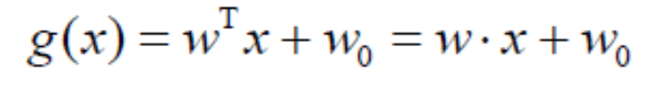
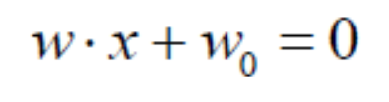
（三）线性可分时的支持向量机
线性支持向量机(LSVM)
  是使用最大间隔超平面进行分类的分类器。
  SVM实现二分分类，经过二分类器转多分类方法可以实现多分类。
线性分类器的判别函数
  式
线性分类器的判别边界
  式

Slide 34
（四）数据不可分时的线性SVM
硬边缘
  在数据集线性可分时，最大间隔超平面严格将两类样本分开。
软边缘
  允许决策边界存在一定错误，在边缘间隔距离和边缘样例错误之间进行适当折中。
  主要解决硬边缘面临的两个问题
    边界敏感和线性不可分

Slide 35
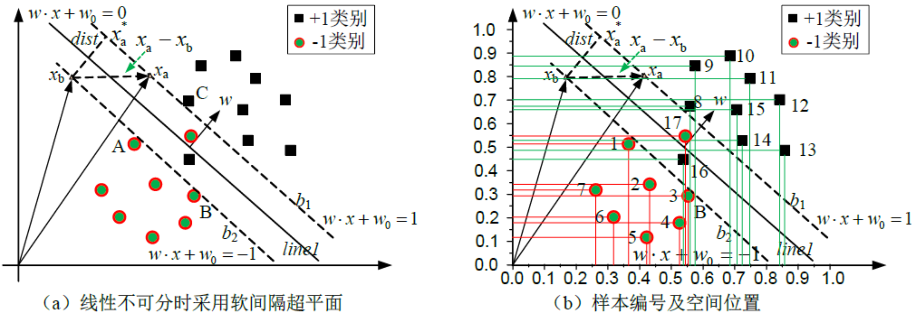
数据不可分时的线性SVM
图(a)(b)SVM的软间隔超平面与边缘

Slide 36
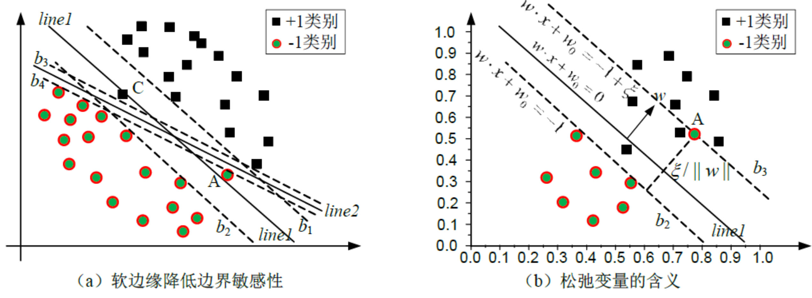
软间隔技术

Slide 37
（五）Python程序举例
ds = np.loadtxt("D:\\w7data\\chapter7\JLinearTwoClass.txt", delimiter = "\t");
X = ds[:,1:3];
y = ds[:,0];
#print (X);
print(y);
m = svm.LinearSVC(C = 1.0, multi_class = "ovr", fit_intercept=True, max_iter = 100000);
m.fit(X, y);
pred = m.predict(X);
print(pred);
return;

Slide 38
C++程序举例
void w7_section_7_2_1_exp_7_6_JLinearTwoClass()
{//第7章第7.2.1节，例7.6
mdouble X = dmt::dataset::JLinearTwoClass::JLinearTwoClass_X();
vint y = dmt::dataset::JLinearTwoClass::JLinearTwoClass_y();
//cout << "真实标记..." << endl;
cout << y << endl;
dm::TSVM_Linear_TwoClass m;
const double mC = 0;
m.train(y, X, mC, 0, false);
cout << "预测标记..." << endl;
cout << m.predict(X).T() << endl;
cout << m.predict_value(X).T() << endl;
cout << dm::TSVM_Linear_TwoClass::kCloseTest(y, X, mC) << endl;
cout << dm::TSVM_Linear_TwoClass::kFold(y, X, mC, 10, true, false, 29104612) << endl;

Slide 39
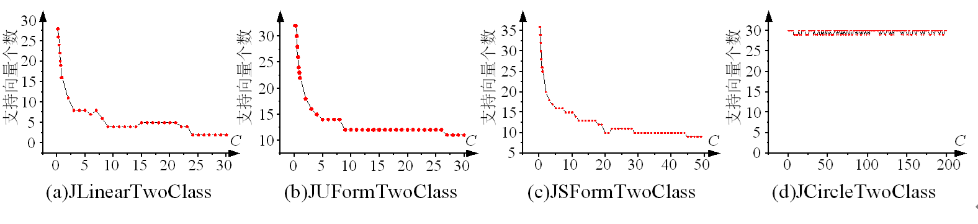
（六）四个数据集上应用
C参数对支持向量个数的影响

Slide 40
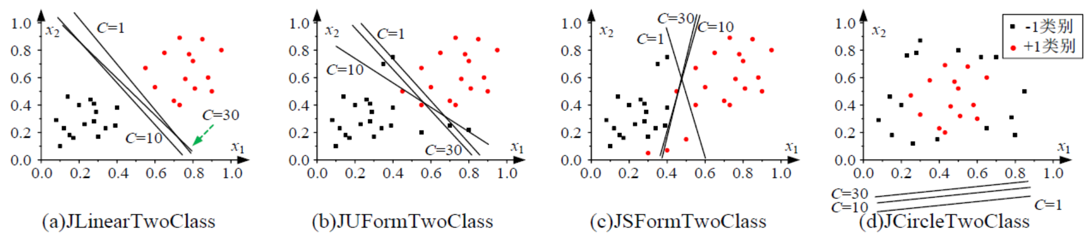
判别情况

Slide 41
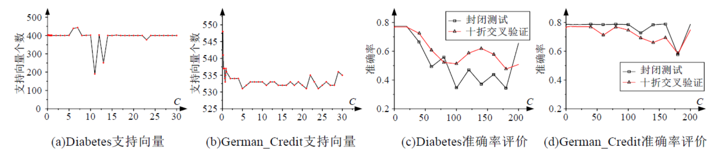
在Diabetes和German_Credit数据集上的表现

Slide 42
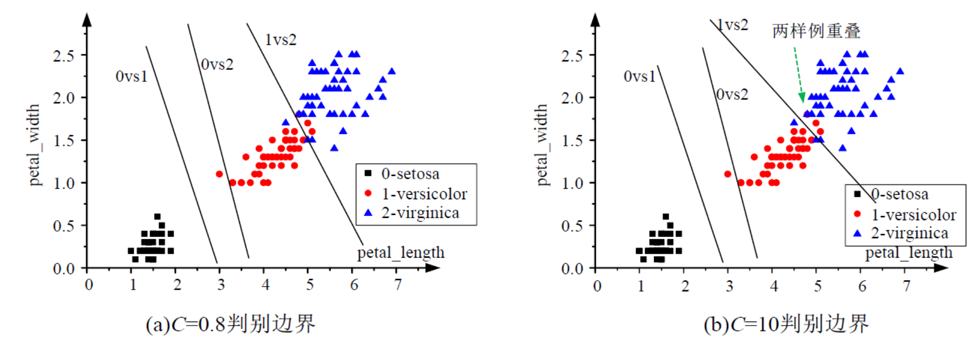
（七）多重分类问题
Iris_2D上的情况

Slide 43
本章内容目录
7.1 感知机分类器
7.2 线性支持向量机
7.3 非线性支持向量机
7.4 非线性核函数
7.5 支持向量机应用
7.6 本章小结

Slide 44
（一）非线性支持向量机
近线性可分数据集
  两类样本在空间区域只有少量交织（空间重叠），而整体上仍能使用超平面大致将两类样本分隔开来。
复杂的线性不可分数据集
  线性可分数据集可采用硬间隔、软间隔进行分类；近线性可分数据集可采用软间隔进行分类；而对于复杂的线性不可分数据集，即使采用软间隔也难以分隔。

Slide 45
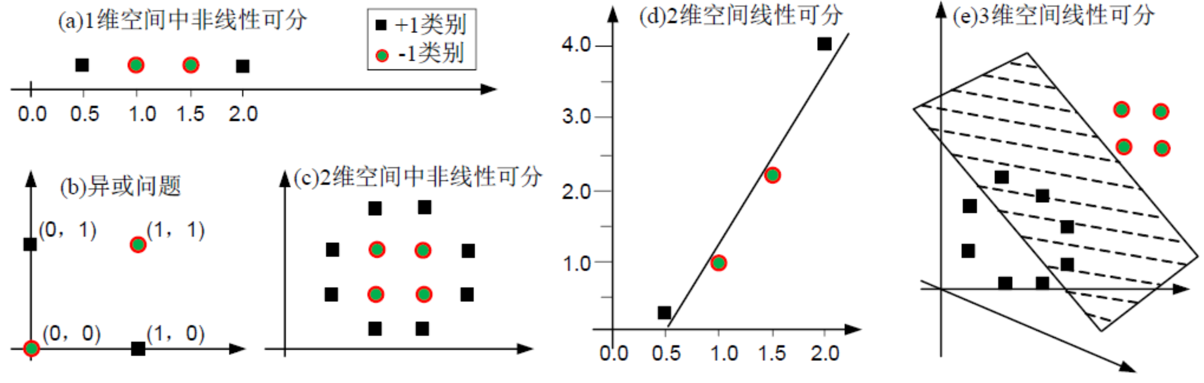
（二）非线性支持向量机
图 (a)(d)(c)(e)复杂非线性可分数据集及升维举例

Slide 46
非线性支持向量机
升维方式
  手动升维
    自己对数据进行升维，再利用线性SVM进行分类
  半自动升维
    将升维技术集成在SVM模型中，形成非线性SVM

Slide 47
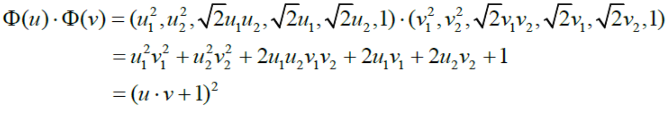
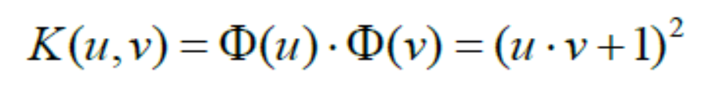
核函数
  利用原空间计算新空间中两个向量的内积相似度函数，记为K(u,v)
  式

Slide 48
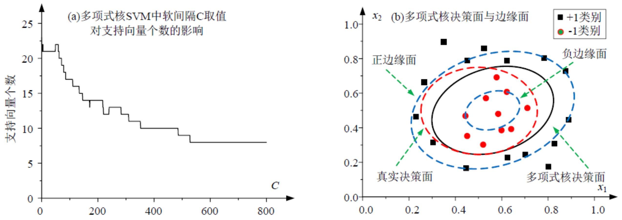
（三）应用示例
应用示例

Slide 49
（四）常用的核函数
线性核
多项式核
径向基核
Sigmoid核

Slide 50
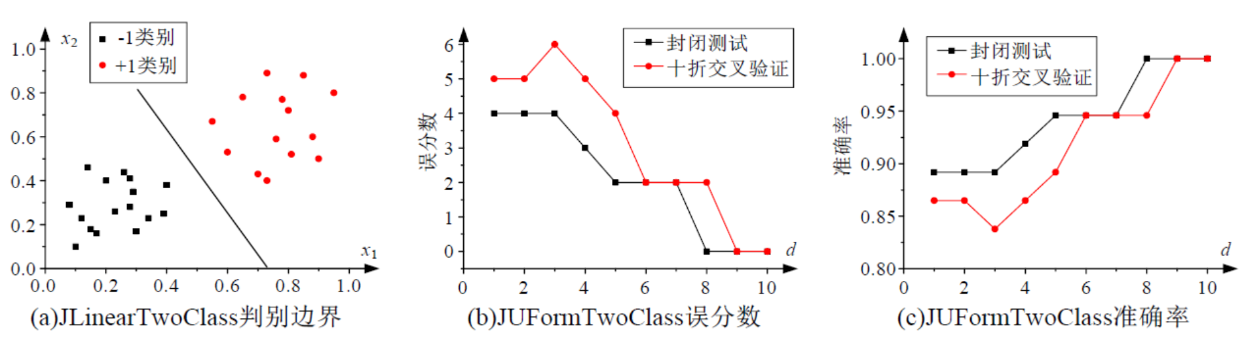
多项式核中参数d的作用
其它参数的作用

Slide 51
（五）Python编程举例
ds = np.loadtxt("D:\\w7data\\chapter7\JUFormTwoClass.txt", delimiter = "\t");
X = ds[:,1:3];
y = ds[:,0];
#print (X);
print(y);
m = svm.SVC(kernel = "poly", degree = 2, gamma= 1, coef0 = 1, C = 1.0, decision_function_shape = "ovr", max_iter = 100000);
m.fit(X, y);
pred = m.predict(X);
print(pred);
print("errorCount = ", np.sum(abs(pred - y)));
return;

Slide 52
C++程序举例
mdouble X = dmt::dataset::JUFormTwoClass::JUFormTwoClass_X();
vint y = dmt::dataset::JUFormTwoClass::JUFormTwoClass_y();
cout << "真实y...." << endl;
cout << y << endl;
dm::TSVMKernel kernel;
kernel.polynomial(5.0, 1, 1, 1.0);
dm::TSVM m;
m.train(y, X, kernel);
colint pred = m.predict(X);
cout << pred.T() << endl;
cout << "封闭测试不同的d取值" << endl;
//对于不同d取值进行封闭测试。
for (int d = 1; d <= 10; d++)
{
kernel.polynomial(d, 1, 1, 1.0);
cout << dm::TSVM::kCloseTest(y, X, kernel) << endl;
}
cout << "十折交叉验证不同的d取值" << endl;
//对于不同d取值进行十折交叉验证。
for (int d = 1; d <= 10; d++)
{
kernel.polynomial(d, 1, 1, 1.0);
cout << dm::TSVM::kFold(y, X, kernel, 10, true, false, 29104612) << endl;
}

Slide 53
mdouble X = dmt::dataset::JUFormTwoClass::JUFormTwoClass_X();
vint y = dmt::dataset::JUFormTwoClass::JUFormTwoClass_y();
dm::TSVMKernel kernel;
kernel.polynomial(5.0, 1, 1, 1.0);
dm::TSVM m;
m.train(y, X, kernel);
m.scatt_boundary_2D(y, X);

Slide 54
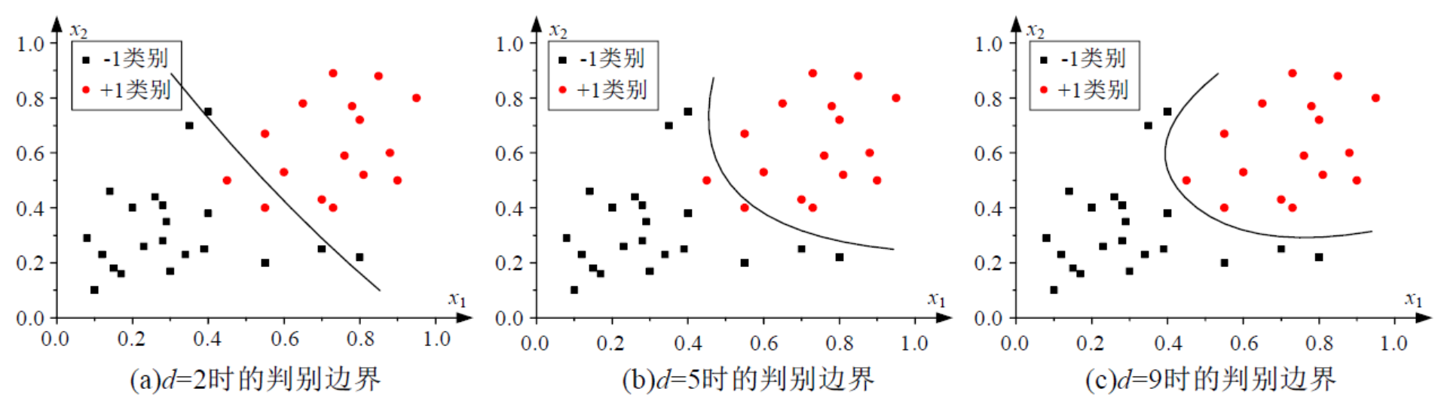
JUFormTwoClass

Slide 55
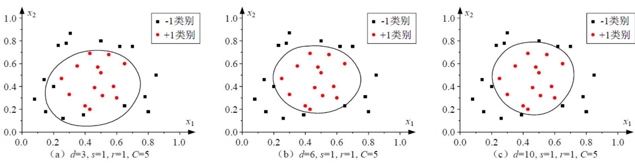
JCircleTwoClass

Slide 56
本章内容目录
7.1 感知机分类器
7.2 线性支持向量机
7.3 非线性支持向量机
7.4 非线性核函数
7.5 支持向量机应用
7.6 本章小结

Slide 57
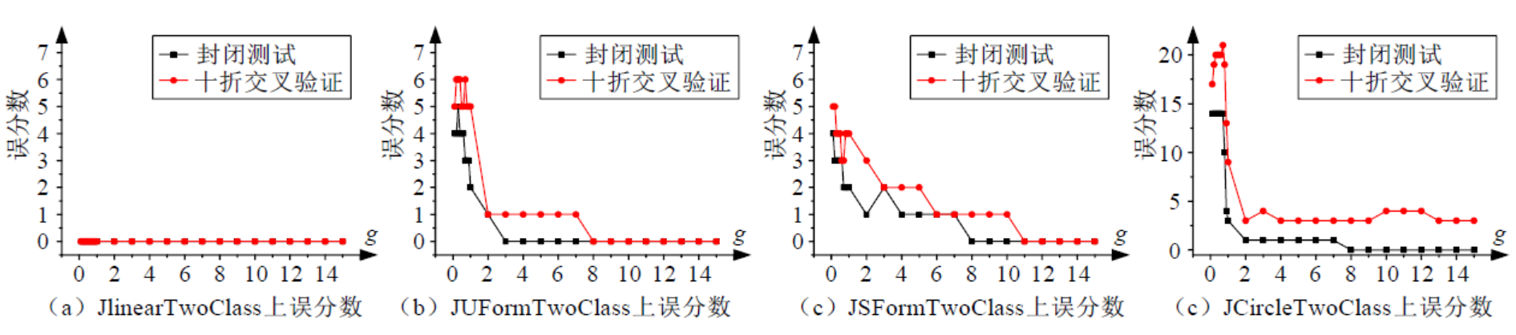
（一）径向基核
径向基核中参数g对性能的影响

Slide 58
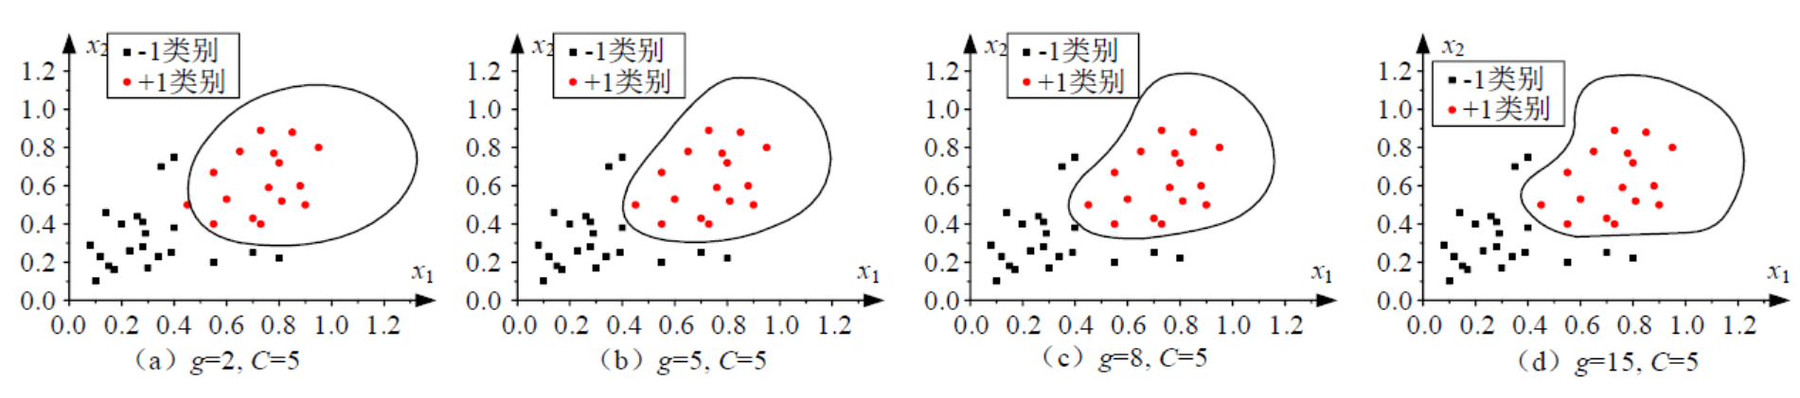
JUFormTwoClass

Slide 59
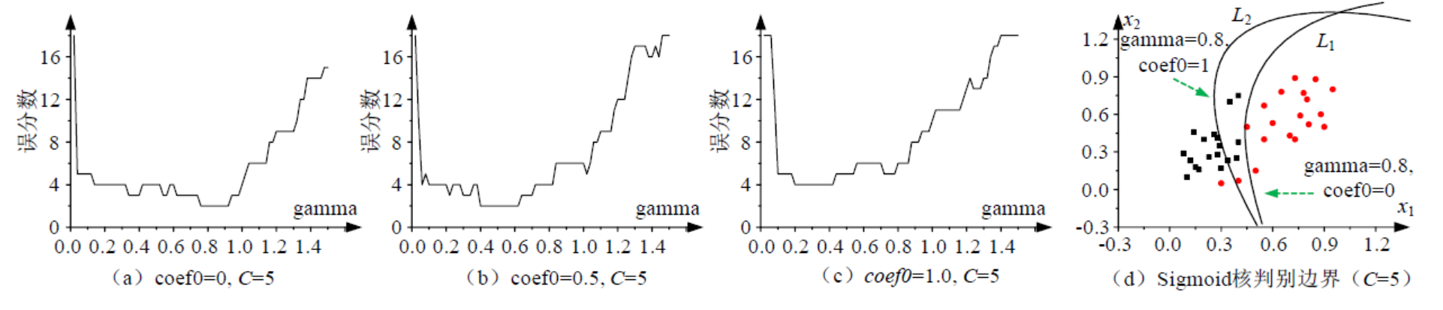
（二）Sigmoid核
边界拟合能力的影响

Slide 60
本章内容目录
7.1 感知机分类器
7.2 线性支持向量机
7.3 非线性支持向量机
7.4 非线性核函数
7.5 支持向量机应用
7.6 本章小结

Slide 61
（一）支持向量机中的其它问题
SVM主要技术
  最大间隔超平面技术
    提供硬间隔和软间隔两种方法，其中软间隔引入松弛变量，提供可设置的模型参数C作为惩罚因子。
  结构风险最小化
    在经验风险基础上增加置信风险度量。
  核函数技术
    线性核、多项式核、径向基核、sigmoid核等

Slide 62
多分类技术
  二分类转多分类
  多种转换方法

Slide 63
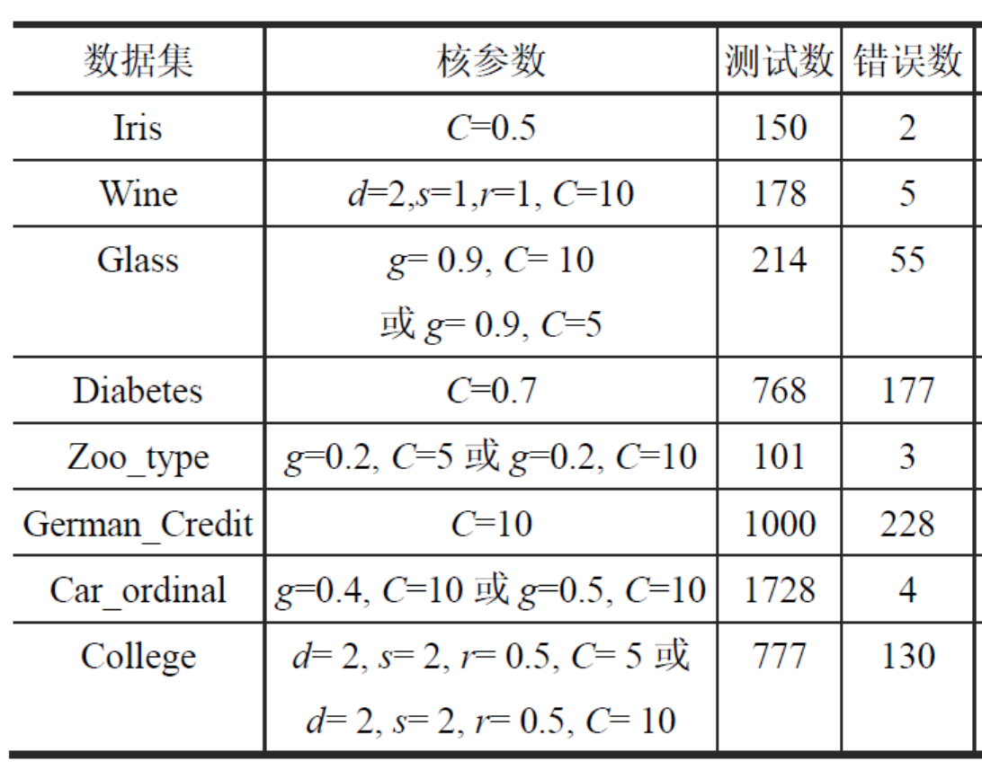
（二）若干数据集上的十折交叉

Slide 64
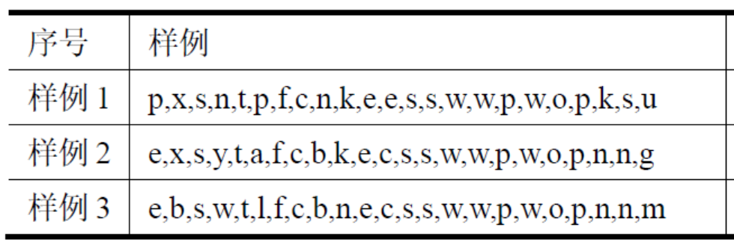
（三）Mushroom数据集
识别蘑菇是否有可食用
22个输入属性，1个输出属性。
8124个样例。

Slide 65
属性信息
Attribute Information:
1. cap-shape: bell=b,conical=c,convex=x,flat=f, knobbed=k,sunken=s
2. cap-surface: fibrous=f,grooves=g,scaly=y,smooth=s
3. cap-color: brown=n,buff=b,cinnamon=c,gray=g,green=r, pink=p,purple=u,red=e,white=w,yellow=y
4. bruises?: bruises=t,no=f
5. odor: almond=a,anise=l,creosote=c,fishy=y,foul=f, musty=m,none=n,pungent=p,spicy=s
6. gill-attachment: attached=a,descending=d,free=f,notched=n
7. gill-spacing: close=c,crowded=w,distant=d
8. gill-size: broad=b,narrow=n
9. gill-color: black=k,brown=n,buff=b,chocolate=h,gray=g, green=r,orange=o,pink=p,purple=u,red=e, white=w,yellow=y
10. stalk-shape: enlarging=e,tapering=t
11. stalk-root: bulbous=b,club=c,cup=u,equal=e, rhizomorphs=z,rooted=r,missing=?
12. stalk-surface-above-ring: fibrous=f,scaly=y,silky=k,smooth=s
13. stalk-surface-below-ring: fibrous=f,scaly=y,silky=k,smooth=s
14. stalk-color-above-ring: brown=n,buff=b,cinnamon=c,gray=g,orange=o, pink=p,red=e,white=w,yellow=y
15. stalk-color-below-ring: brown=n,buff=b,cinnamon=c,gray=g,orange=o, pink=p,red=e,white=w,yellow=y
16. veil-type: partial=p,universal=u
17. veil-color: brown=n,orange=o,white=w,yellow=y
18. ring-number: none=n,one=o,two=t
19. ring-type: cobwebby=c,evanescent=e,flaring=f,large=l, none=n,pendant=p,sheathing=s,zone=z
20. spore-print-color: black=k,brown=n,buff=b,chocolate=h,green=r, orange=o,purple=u,white=w,yellow=y
21. population: abundant=a,clustered=c,numerous=n, scattered=s,several=v,solitary=y
22. habitat: grasses=g,leaves=l,meadows=m,paths=p, urban=u,waste=w,woods=d

Slide 66
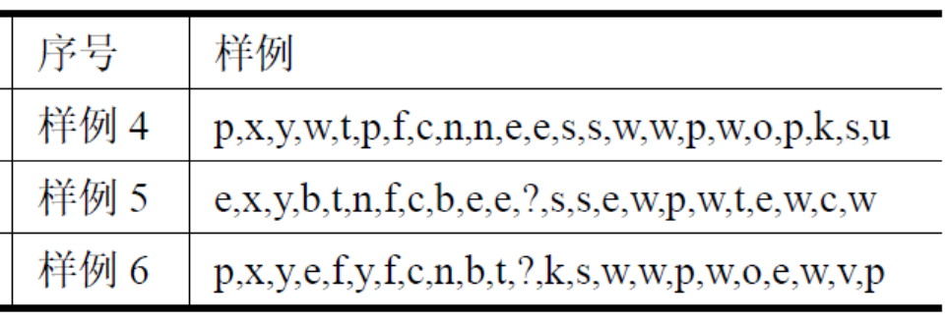
属于标称属性数据集。
有缺失值。缺失值处理方式有多种。

Slide 67
标称属性集处理的常用两种策略：
（1）有些软件，如C++直接支持。
（2）转换为Bool向量空间，再处理。

Slide 68
C++代码（1/3）
grid_wstring X = dmt::dataset::mushroom::mushroom_X_grid();
vint y = dmt::dataset::mushroom::mushroom_y();
//演示SVM分类
TSVMKernel kernel;
kernel.linear(5);
dm::TSVM_Nominal m;
m.train(y, X, kernel);
rowwstring testX; testX.bySplit_withTrim(L"x,s,n,t,p,f,c,n,k,e,e,s,s,w,w,p,w,o,p,k,s,u", L",");
cout << m.predict(testX) << endl;

Slide 69
（2/3）
//计算Bayes_Naive中Lamda的变化
for (double lamda = 0; lamda < 0.2; lamda += 0.01)
{
cout << "lamda= " << lamda << " " << dm::TBayes_Naive::kFold(y, X, lamda, 10, true, false, 29104612) << endl;
}
cout << "线性SVM封闭测试..." << endl;
//进行十折交叉验证评价
for (double C = 0.01; C < 0.2; C += 0.01)
{
kernel.linear(C);
cout << "C= " << C << " " << dm::TSVM_Nominal::kCloseTest(y, X, kernel) << endl;
}
for (double C = 0.2; C <= 1; C += 0.1)
{
kernel.linear(C);
cout << "C= " << C << " " << dm::TSVM_Nominal::kCloseTest(y, X, kernel) << endl;
}

Slide 70
（3/3）
cout << "线性SVM十折交叉验证..." << endl;
//进行十折交叉验证评价
for (double C = 0.01; C < 0.2; C += 0.01)
{
kernel.linear(C);
cout << "C= " << C << " " << dm::TSVM_Nominal::kFold(y, X, kernel, 10, true, false, 29104612) << endl;
}
for (double C = 0.2; C <= 1; C += 0.5)
{
kernel.linear(C);
cout << "C= " << C << " " << dm::TSVM_Nominal::kFold(y, X, kernel, 10, true, false, 29104612) << endl;
}

Slide 71
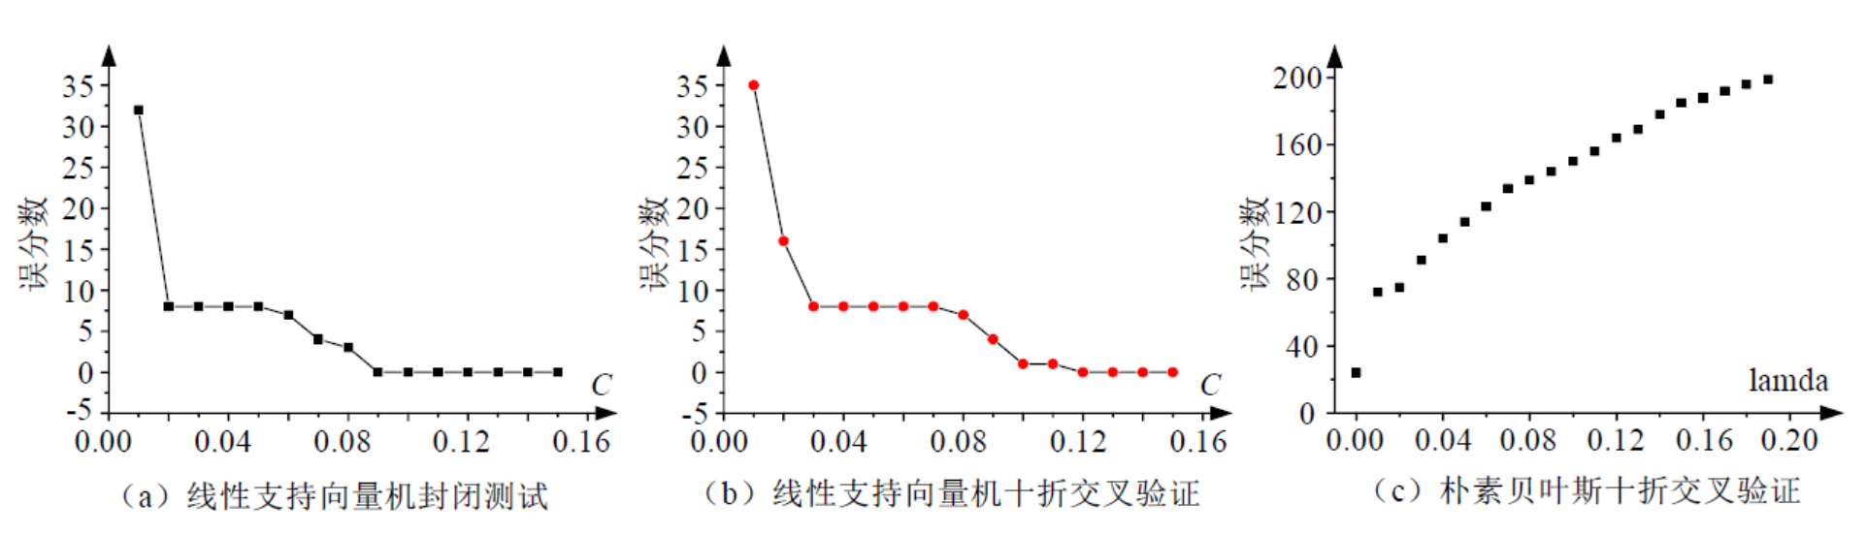
（四）Mushroom上应用性能
模型性能评价

Slide 72
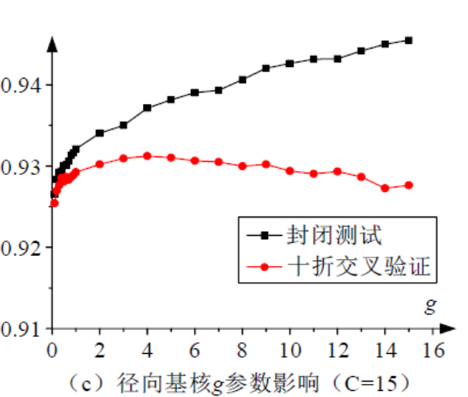
（五）dry_bean数据应用
7种豆，16个特征，1个输出属性。
超过1万条记录。

Slide 73
本章内容目录
7.1 感知机分类器
7.2 线性支持向量机
7.3 非线性支持向量机
7.4 非线性核函数
7.5 支持向量机应用
7.6 本章小结

Slide 74
思考与讨论
维数灾难问题
核函数的作用和特点

Slide 75
建模细节思路
可以尝试各种核函数
利用前面的知识，SVM模型轻松建立完毕
剩下工作，与其它模型的分析工作类似。
“耐心+细致+思考”。

Slide 76
练习与思考
1、试对比感知机分类器中梯度下降法和最小均方误差法求解的异同。
2、简述最大间隔超平面的分类原理。
3、试比较经验风险最小化原理和结构风险最小化原理训练的分类器，在拟合能力和泛化能力上，一般会具有哪些差异。
4、在线性支持向量机中为什么要引入软间隔分类？

Slide 77
5、逻辑回归模型也采用超平面分割，试比较逻辑回归和线性支持向量机，再比较逻辑回归和非线性支持向量机。
6、简述核函数的作用？思考是否会存在一个最优的核函数？
7、在面对一个应用问题，如果确定使用支持向量机，那么在核函数选择核核参数设置上，你一般使用什么策略。
8、简述非线性支持向量的工作原理。

Slide 78


End

